Slide 1
Troufneš si?
Notes:
Uvítání, představení se. Nalákání na kvíz, budou odměny ☺, ale největší odměnou je vlastní poznání. Budeme na to mít 10 minut.
O jaké lidi se jedná nepovím, bude to moje poslední otázka na konec kvízu.

Slide 2
Očima lidí s obtížemi v učení
Kolik je hodin ?
Notes:
Podle čeho se orientují? Co jim pomáhá?
Neumí spoustu běžných věcí i tak žijí, někteří i přesto, že dobře vidí nerozpoznají čas… orientují se podle jiných věcí…snídaně, oběd, večeře, práce, odpočinek, oblíbený pořad v TV…aj.
Proč? Nerozpoznají denní noční dobu. Nerozpoznají čísla.

Slide 3
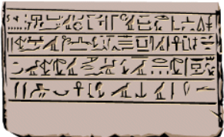
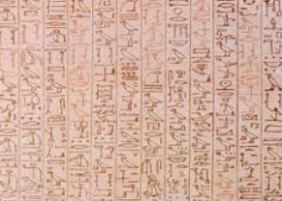
Očima lidí s obtížemi v učení
Zkuste přečíst tento text…o čem je?
Notes:
Co jim pomůže?
Někteří číst dobře umí, někteří rozeznají jen některá písmena, někteří mají fotografickou paměť a někteří i když dobře vidí nedokáží přečíst text nebo mu správně porozumět.
Pomůže jim člověk, který text přečte a vysvětlí, pomůžou jim obrázky a fotografie, které text můžou nahradit, pomůže jim stručnost a jasnost textu…aj.

Slide 4
Očima lidí s obtížemi v učení
Můžete přejít vozovku?
Notes:
Co pomůže?
Někteří z nich umí používat semafor jako kterýkoliv jiný člověk, někteří z nich nerozeznávají barvy, někteří si nezapamatují, že červená je stůj a zelená volno.
Pomůže jim intenzivní tréning rozpoznávání barev nebo přecházet vozovku tam, kde nerozhoduje semafor…

Slide 5
Očima lidí s obtížemi v učení
Který je dnes den?
Kalendář 2016
Pondělí | 19. září
Úterý | 20. září
Středa | 21. září
Čtvrtek | 22. září
Pátek | 23. září
Sobota | 24. září
Neděle | 25. září
Notes:
Správně a teď očima lidí s obtížemi v učení.

Slide 6
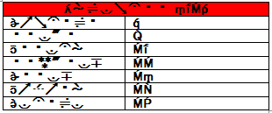
Očima lidí s obtížemi v učení
Který je dnes den?
Notes:
Orientují se podle jiných věcí… věděli by si podle čeho?
Např. pořady v televizi – Ordinace v růžové zahradě ☺, návštěva kostela apod.

Slide 7
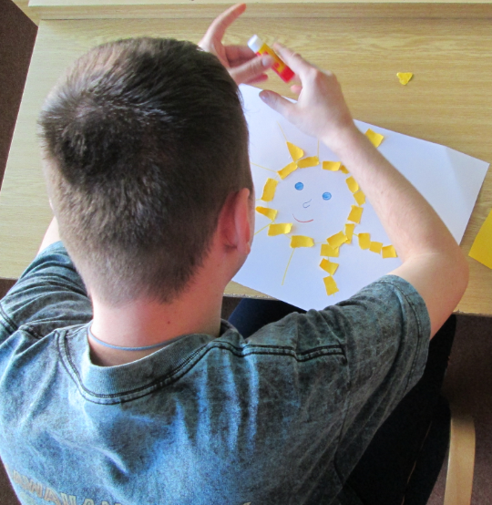
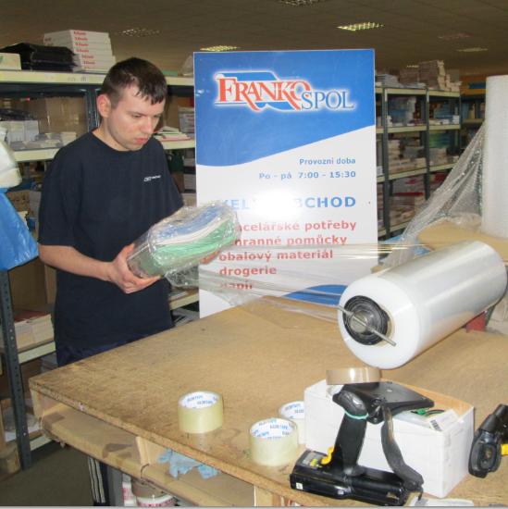
Notes:
Předsudky…

Slide 8
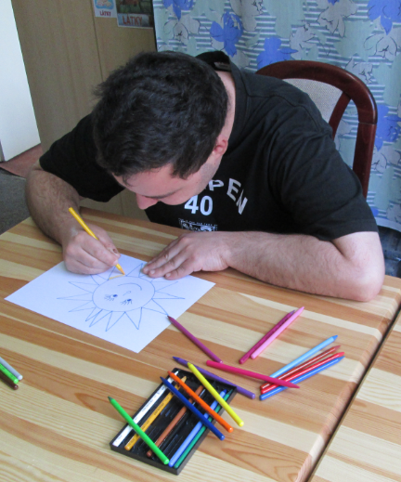
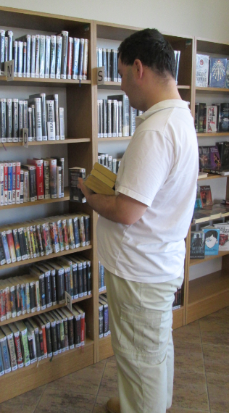

Slide 9
Lidé s obtížemi v komunikaci a učení…
…lidé s mentálním postižením
Notes:
Děkuji za pozornost, máte otázky? Dotazy, přání…

